Slide 1
Coronavirus ou COVID-19
General Board of Global Ministries

Slide 2
Avertissement
Toutes les informations incluses dans cette présentation proviennent des Centre des Control et de Prevention des maladies (CDC) des États-Unis et de l’Organisation Mondiale de la santé (OMS).
Les informations relatives au coronavirus peuvent être modifiées par les CDC et les directives de l’OMS
Cette présentation a été distribuée le 19 Mars 2020

Slide 3
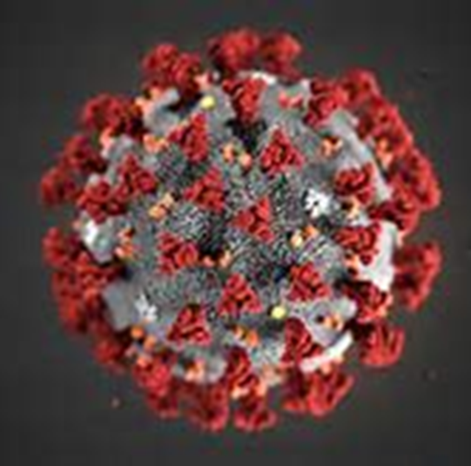
Qu’est-ce qu’un nouveau coronavirus ?
Le coronavirus (COV) est une grande famille de virus, qui cause un grand éventail de maladies, du rhume aux maladies plus graves
  Exemples : Syndrome Respiratoire Aigu Sévère (SRAS) et Syndrome Respiratoire du Moyen-Orient (MERS)
Un nouveau coronavirus est une nouvelle souche qui n’a pas été identifiée auparavant chez les humains

Slide 4
Histoire: COVID-19
31 Décembre 2019 : L’Organisation Mondiale de la Santé (OMS) a été informée de cas de pneumonie de causes inconnues dans la ville de Wuhan
7 Janvier 2020 : Un nouveau coronavirus a été isolé comme cause
21 Janvier 2020 : Premier cas de COVID-19 aux États-Unis détecté
30 Janvier 2020 : L’OMS déclare « Urgence de santé publique de portée internationale »
11 Mars 2020 : L’OMS déclare le COVID-19 en pandémie
  Plus de 118 000 cas de maladie coronavirus dans plus de 110 pays et territoires à travers le monde et le risque soutenu d’une propagation mondiale plus poussée

Slide 5
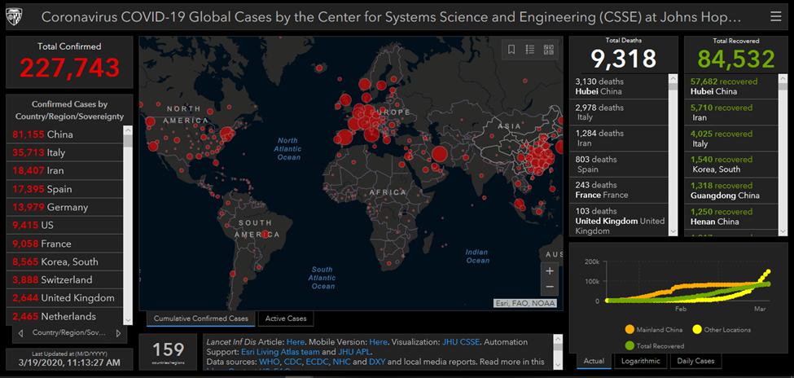
Pays touchés:
Dernière mise à jour 19/03/2020: Cliquez sur l’image pour accéder aux informations mises à jour

Slide 6
COVID-19
Période d’incubation, période entre l’exposition à une infection et l’apparition des premiers symptômes : varie de 1 à 14 jours¹
    Moyennes d’environ 5 à 6 jours
Mode de transmission : gouttelettes et surfaces contaminées¹
Transmission: Humain à humain²
Traitement: Actuellement pas de vaccination; en essaie de plusieurs traitements qui sont trouvés efficaces pour les virus; le traitement des symptômes¹
1 : Cette information peut être modifiée.
2: Dans la majorité des cas

Slide 7
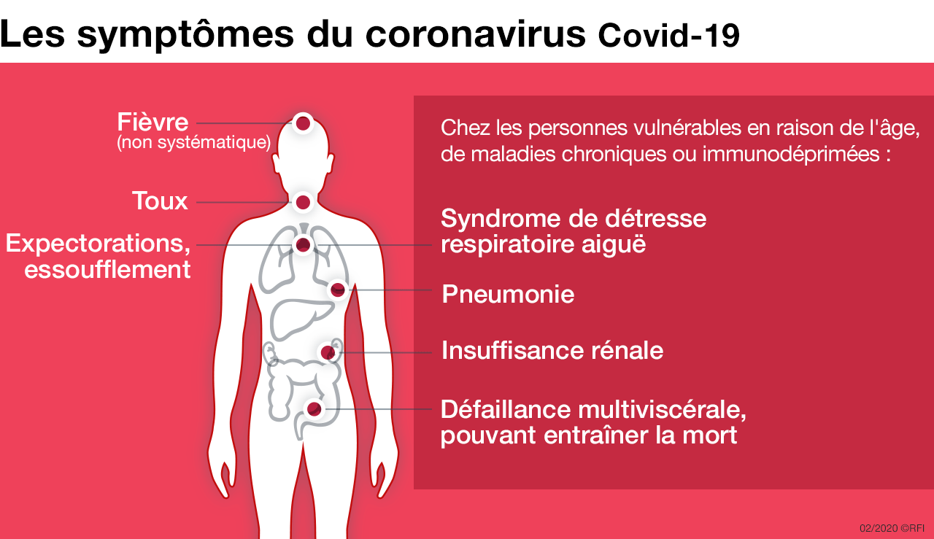
CoVID-19 Signes et symptômes
La maladie semble commencer par la fièvre,
Suivi d’une toux sèche
Peut conduire à l’essoufflement
Certains patients peuvent avoir besoin d’être hospitalisés.

Slide 8

Prévention et contrôle des infections

Slide 9
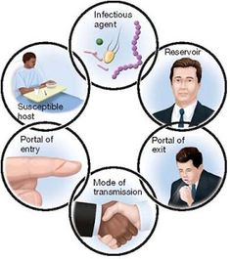
Comment les rhumes et les virus se propagent-ils?
Pour qu’une infection se propage, tous les liens doivent être connectés
Briser n’importe quel lien, arrêtera la transmission de la maladie!

Slide 10
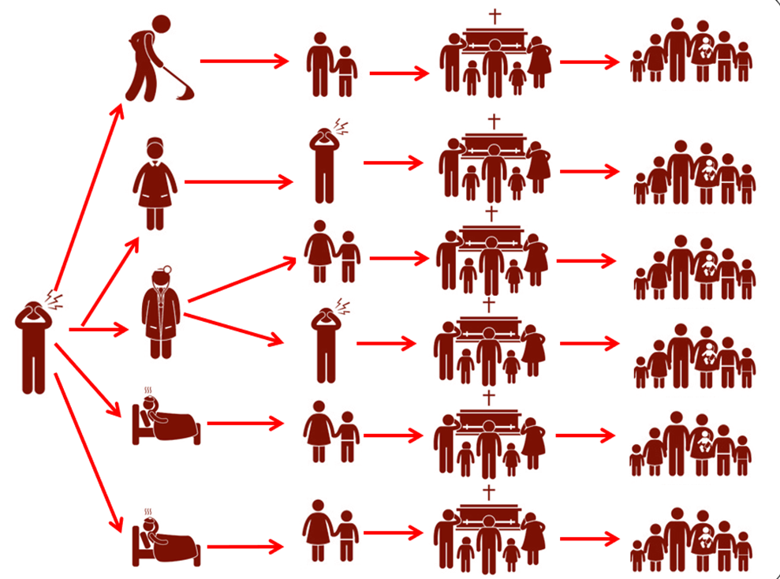
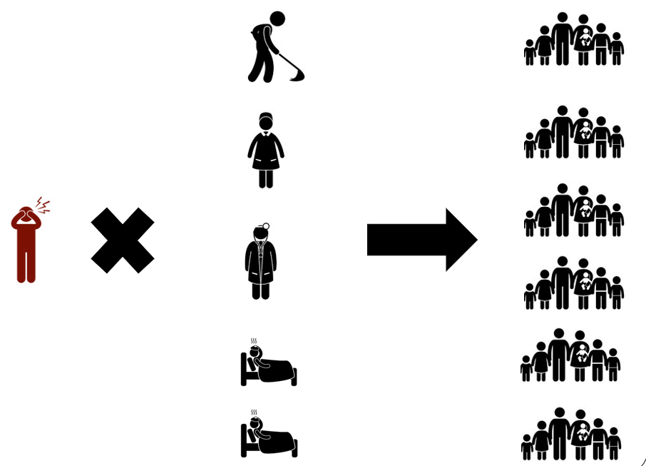
Prévention et contrôle des infections (PCI)
Sans casser la chaîne de transmission
Avec la rupture de la chaîne de transmission

Slide 11



Mesures de prévention de base
Hygiène des mains
Hygiène respiratoire
Isolement Sociale

Slide 12
Quand effectuer l’hygiène des mains ?
Quand devriez-vous vous laver les mains? | Avant | Pendant | Après
Preparation des aliments
Manger
Nez soufflant, toux et éternuements
Prendre soin de quelqu’un
Toucher les animaux, nourrir les animaux, les déchets animaux
Toucher les ordures
Utilisation des toilettes
Toucher de l’argent
Toucher le visage et le nez

Slide 13
Quand effectuer l’hygiène des mains?
Quand devriez-vous vous laver les mains? | Avant | Pendant | Après
Préparation des aliments | ü | ü | ü
Manger | ü |  | ü
Nez soufflant, toux et éternuements |  |  | ü
Prendre soin de quelqu’un | ü | ü | ü
Toucher les animaux, nourrir les animaux, les déchets animaux |  |  | ü
Toucher les ordures |  |  | ü
Utilisation des toilettes |  |  | ü
Toucher de l’argent |  |  | ü
Toucher le visage et le nez | ü |  | ü

Slide 14

Nettoyez souvent vos mains...
Lorsque vos mains sont visiblement sales :
  Utiliser du savon et de l’eau
Lorsque vos mains ne sont pas visiblement souillées :
  Utilisez un frottement à base d’alcool (désinfectant pour les mains)
  Ou
  Savon et eau
  Se laver les mains est le meilleur moyen d’empêcher la propagation de
  Infections!!

Slide 15
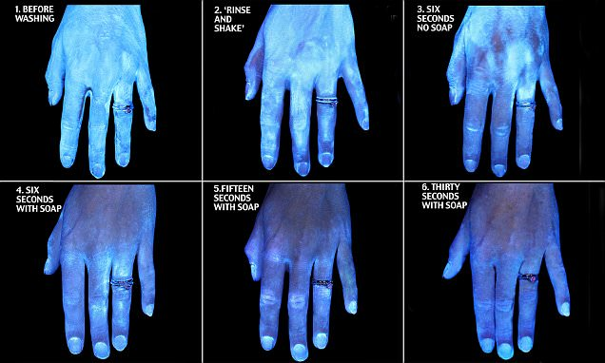
Présentation GloGerm
Veuillez noter qu’à 30 secondes, les germes sont toujours présents sur les mains.

Slide 16
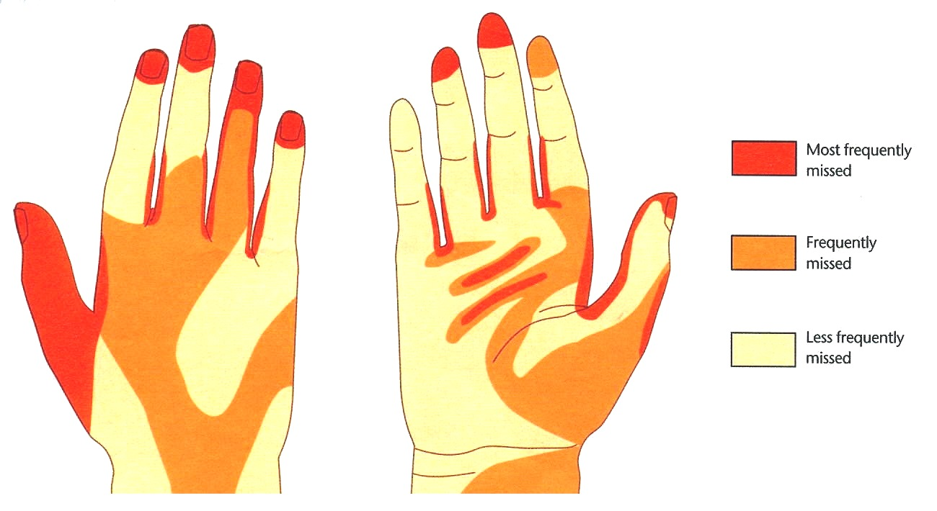
Parties de la main qui ne sont généralement pas lavées correctement
Le plus souvent manqué
Fréquemment manqué
Moins souvent manqué
Dos de la main
Avant de la main
L’utilisation de gants ne remplace PAS la nécessité de se laver les mains. L’hygiène des mains doit être effectuée après avoir enlevé les gants.
Notes:
Talking Points: Take a look at this diagram. It shows the parts of the hand that are usually not washed properly. Think about your usual way of hand washing. I think that I have missed these spots on occasion. Would you have missed these spots?
Let’s go through the steps for proper hand washing.

Slide 17
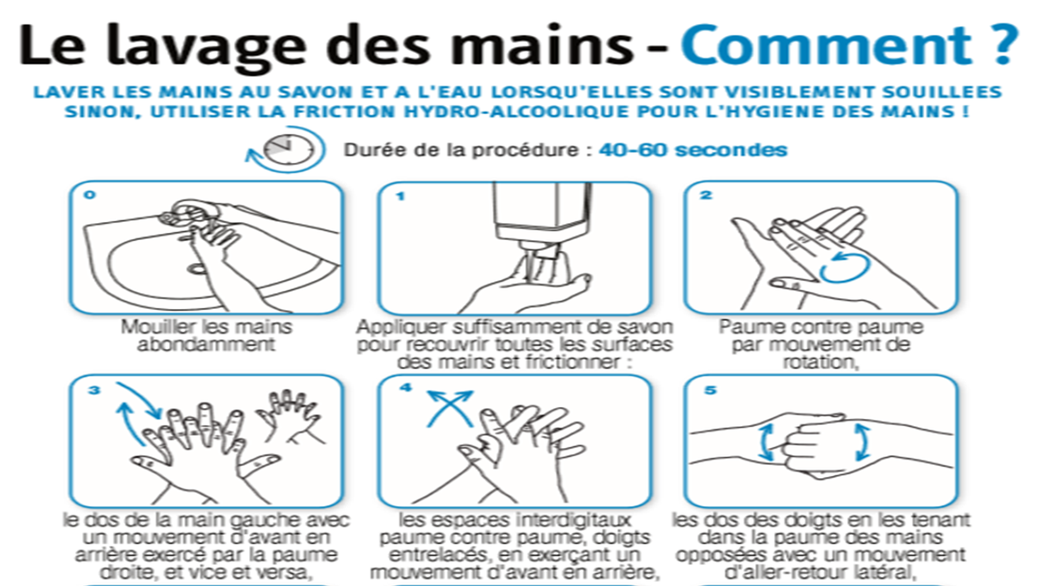

Slide 18
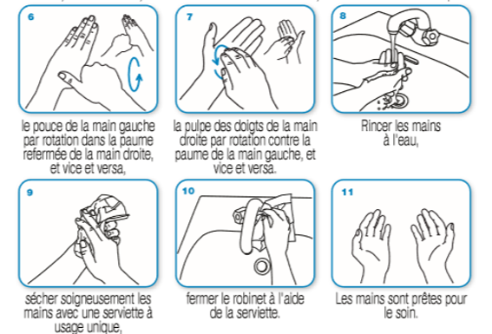

Slide 19
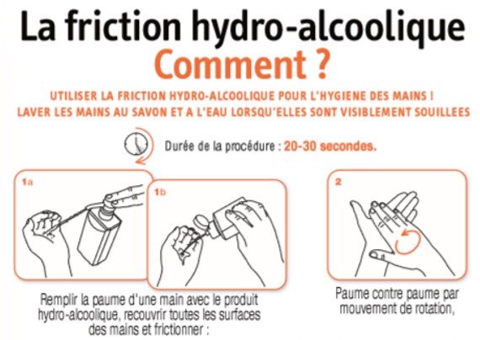

Slide 20
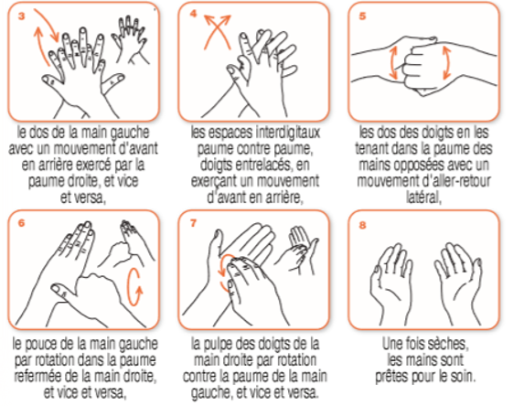

Slide 21
Hygiène Respiratoire
Couvrez-vous la bouche et le nez d’un tissu jetable lorsque vous toussez ou éternuez
  Jeter le tissue immédiatement dans un bac à déchets sans rien toucher
  Lavez-vous les mains de suite
Si vous n’avez pas de tissue de jetable, éternuez dans votre coude

Slide 22
Isolement Sociale
Réduire le temps passé dans les endroits bondés, car la probabilité d’entrer en contact avec des personnes malades est plus grande
Gardez la distance d’à un mètre (3 pieds) des personnes qui toussent ou éternuent
Évitez de toucher, étreindre, serrer la main ou embrasser des personnes malades
Ne venez pas travailler si vous avez une fièvre égale ou supérieure à 37.8º C et/ou si vous avez une toux active

Slide 23
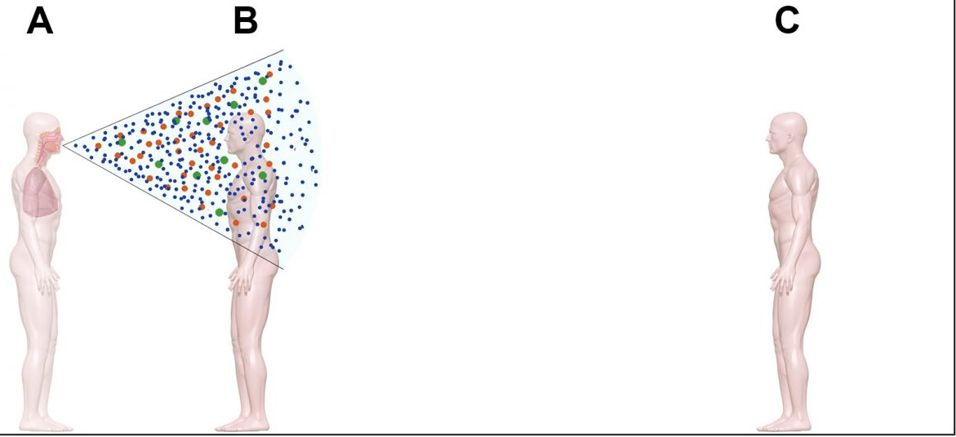
Gouttelettes
Habituellement générées quand une personne tousse, éternue ou parle
Voyagent seulement de courtes distances dans les airs car elles sont plus grandes et plus lourdes
Ne reste pas suspendu dans les airs
La personne A est malade d’une maladie respiratoire
La personne B se tient à moins d’un mètre de la personne A lorsqu’elle tousse
La personne C se tient à plus d’un mètre et est protégée contre le virus

Slide 24

Objectif de prévention et de contrôle des infections
Pour vous protéger contre l’infection
Prévenir la propagation des maladies à d’autres
POUR BRISER LA CHAÎNE DE TRANSMISSION!

Slide 25
Questions?
Pour rester à jour, veuillez consulter les organismes de santé publique suivants:
WHO: https://www.who.int/health-topics/coronavirus
CDC: https://www.cdc.gov/coronavirus/2019-ncov/index.html

